Slide 1
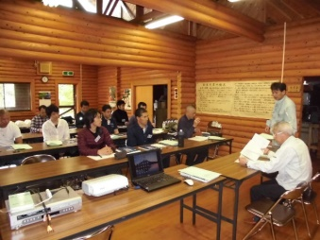
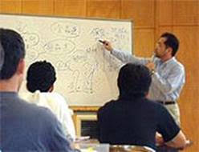
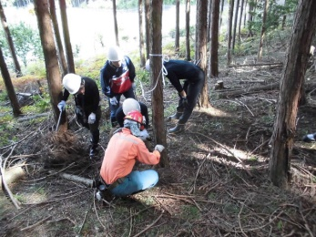
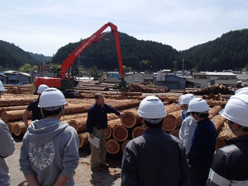
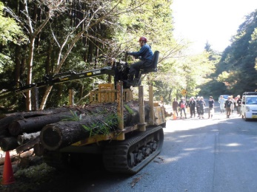
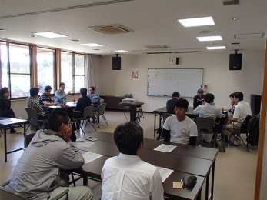
写真はサイズを3.3cm×4.4cm
に設定すると
枠に収まります
鹿児島県
５日間コース
講習内容
🌲 林業の基礎知識講習
🌲 安全衛生講習
🌲 林業作業の実地講習
🌲 林業関係施設等の見学
🌲 職業・生活相談
林業の基本知識、林業作業の見学・体験を行うとともに、個別の就職・生活相談を実施することで、林業に就職するために必要な知識等を身につけ、林業への円滑な就職を支援します。
講習日程
７月３０日（火）
～８月２日（金）
応募資格
林業への就職を希望する方
講習日数
4日間
講習場所
かごしま県民交流センター ほか
受講料
無 料
申込方法
林業就業支援ナビ、
鹿児島県林業労働力確保支援センター
ホームページ 電話・FAX
補 助
宿泊費
申込締切
7月5日（金）
◆ 講習修了者には、受講中の宿泊費について
１泊あたり４,３２０円（消費税込）を上限に補助します。
◆ 補助となる日数は講習日数を限度とします。
募集人数
20名程度
◆ 申込終了後、参加の可否をご本人宛に連絡します。
◆ 応募者多数の場合は、選考します。
◆ ５名未満の場合は、中止することがあります。
1.
講習を実施する機関にご相談下さい。
〒899-5302
鹿児島県姶良市蒲生町 上久徳182-1
鹿児島県林業労働力確保支援センターTEL0995-52-8360 FAX0995-52-1022
HP http://kriingyoc.server-shared.com/
2.
この講習は、必ずしも就職を保証するものではありません。
3.
食費や講習実施地域までの交通費等受講に関連して生じる経費は、自己負担となります。宿泊費は途中辞退された方には支給されません。
イラスト資料： 全国森林連合会「林業就業支援ナビ」ホームページより
林業就業支援ナビ： http://www.nw-mori.or.jp/

